Slide 1




Análisis de edad-periodo-cohorte: Limitaciones y posibilidades
Enrique Acosta
Córdoba, Septiembre 23 de 2025

Slide 2
Bosquejo Sesión
Introducción conceptual y metodológica a análisis de efectos de Edad-Periodo-Cohorte en la mortalidad
Laboratorio de aplicación de análisis EPC en R
Trabajo corto en grupos para afianzar conceptos

Slide 3
Bosquejo presentación
Efectos de edad, periodo y cohorte
Formación de efectos de cohorte
Introducción a los análisis de edad-periodo-cohorte
Limitaciones y posibilidades
Ejemplo empírico aplicado:
Exceso de mortalidad por causa de la generación de Baby boomers en Estados Unidos

Slide 4
Efectos de edad-periodo-cohorte
Qué son los efectos EPC (APC)?
Edad, periodo o cohorte son dimensiones temporales que no tienen efectos por sí mismas
Son indicadores de factores no observados que subyacen en la dinámica temporal de cualquier proceso poblacional
Demográfico, social, político…
Por qué son útiles?
La descomposición de cambios en las dimensiones edad-periodo-cohorte ofrece información útil para identificar los factores y mecanismos que modulan las dinámicas temporales observadas

Slide 5
Efectos de Edad-Periodo-Cohorte
“¿Por qué las jóvenes demógrafas usan cada vez más R?”
Efecto de edad: “a esa edad nos gustan las cosas gratis y las visualizaciones, algún día crecerán y van a poder pagar por Stata o SAS”
Efecto de periodo: “porque está de moda, antes todo el mundo usaba Stata, hoy usan R, y después usarán Python”
Efecto de cohorte: “porque aprendieron a usar R al comienzo de su carrera, y van a continuar usando R el resto de su vida”

Slide 6
Efectos de edad-period-cohorte
Efectos | Indicador (proxy) de | Ejemplos
Edad | Cambios biológicos en el organismo | Enfermedades degenerativas
 | Etapas psicosociales de la vida | Accidentes y violencia en edades jóvenes
 | Acumulación gradual de factores de riesgo | Abuso de alcohol que conduce a cirrosis
Periodo | Eventos sociohistóricos contemporáneos | Muertes por desastres naturales, guerras, pandemias
Cohorte | Eventos sociohistóricos vividos en el pasado, que conducen a diferentes niveles de susceptibilidad o comportamiento entre las cohortes | Efectos persistentes durante la vida causados por epidemias o hambrunas vividas durante la gestación o la infancia

Slide 7
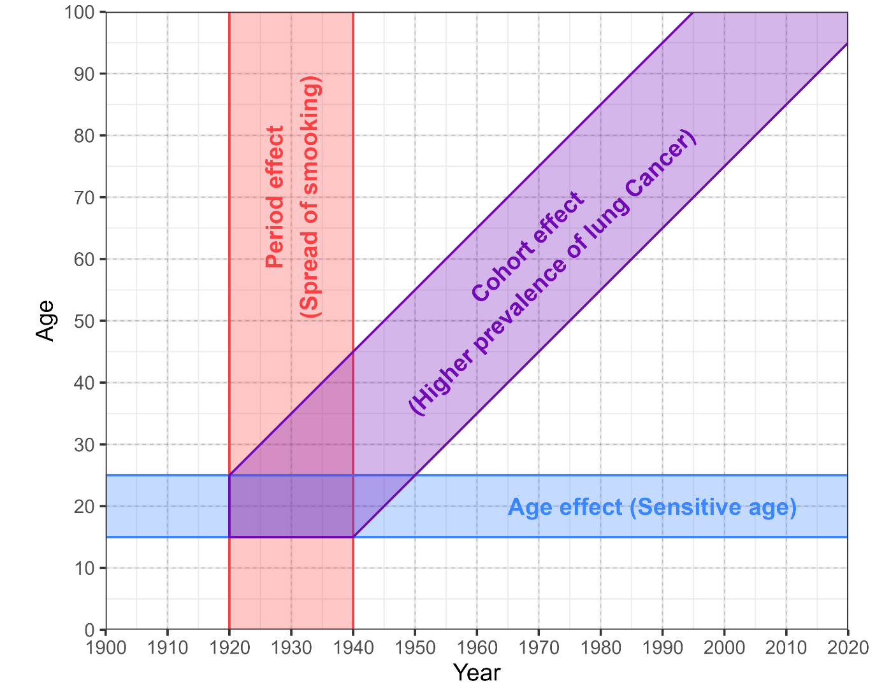
Efectos de cohorte
¿Cómo se forman?
A partir de la interacción de efectos de periodo y de edad
Eventos de periodo que afectan edades críticas o sensibles, y dejan rastros permanentes durante la vida
e.g., Exposición a la masificación de cigarrillos en edades de socialización

Slide 8
Efectos de cohorte
Implican un enfoque de curso de vida
El riesgo de mortalidad en un momento dado está determinado no solamente por las condiciones presentes, sino que es el resultado de eventos a los que se ha estado expuesto durante la vida y a la acumulación de estos en el tiempo/edad.
Efecto de Cohorte: Cuando segmentos amplios de la población se exponen a factores determinantes en edades críticas o sensibles generan cambios fisiológicos o psicológicos que modifican el riesgo de mortalidad en el largo plazo.

Slide 9
Efectos de cohorte
Edades
Críticas: etapas de desarrollo fisiológico con plasticidad. e.g., desarrollo fetal
Sensibles: etapas de desarrollo psicosocial. e.g., edades de socialización y definición de identidad
Factores
Físicos (e.g., virus, nutrición, tabaquismo)
Sociales (e.g., violencia, educación)
Mecanismos
Impronta (imprinting)
Trayectorias (pathways)
Selección

Slide 10
Efectos de cohorte
Mecanismos
Impronta (imprinting)
Eventos que modifican permanente e irreversiblemente la fisiología o psicología que tienen efecto directo sobre el riesgo de mortalidad
e.g., infecciones o desnutrición, traumas, vacunas, toxinas, etc.
Hipótesis de Orígenes del desarrollo de la salud y la enfermedad (Barker, 1985)
Carencias de nutrición en útero y primeros meses de vida conllevan al desarrollo de enfermedades cardiometabólicas en edades adultas
Hipótesis de fenotipo de morbilidad de cohorte (Finch and Crimmins, 2004)
Infecciones juegan un rol más importante que la nutrición para la salud a edades avanzadas
e.g., exposición a pandemias al inicio de la vida
Hipótesis de Impronta antigénica
El sistema inmune se programa con las sepas a las que fue expuesto muy temprano en la vida, lo que puede ser beneficioso o adverso según las exposiciones futuras

Slide 11
Efectos de cohorte
Mecanismos (cont.)
Trayectorias (pathways)
Evento inicial que desencadena una serie de escenarios que magnifican un efecto inicial. Afecta la mortalidad de forma indirecta por correlaciones de entornos
e.g., tamaño de las cohortes afecta la obtención de recursos y la satisfacción (Ryder); la participación en movimientos sociales durante la juventud genera identidades generacionales (Mannheim)
Selección
Crisis de mortalidad que afectan desproporcionadamente a las personas más “débiles” de una cohorte, aumentando la robustez promedio de la cohorte, conllevando a disminuciones de mortalidad.
Ejemplos: Mortalidad posterior a olas de C19; mortalidad fetal e infantil durante la pandemia

Slide 12
Efectos de edad-periodo-cohorte
Ejercicio (15 mins)
Discusión en grupos para identificar efectos potenciales de edad, periodo y cohorte que expliquen cambios en mortalidad por:
Cáncer (que no sea de pulmón)
Suicidios
Ahogamientos
HIV/SIDA

Slide 13
Análisis EPC
Trabajos seminales: Mannheim (1928) y Ryder (1965)
Cambios sociales a partir de la sucesión de cohortes (metabolismo social)
Subraya la importancia de los conceptos de generación y de cohorte para las ciencias sociales, principalmente en sociología y demografía
El motor principal de cambio en las sociedades; no es el cambio de los individuos durante su vida sino el cambio a través del reemplazamiento de generaciones
Análisis de cambios en componentes EPC
Más de 100 años de desarrollo conceptual y metodológico
Aun muy lejos de un consenso y altamente controversial
e.g., Números especiales de Demography (2013) y Social Science & Medicine (2015)
Enfoques visuales y estadísticos

Slide 14
Efectos lineales y no lineales
Efectos lineales: cambios monotónicos/constantes en el largo plazo
Imposible de atribuirlos independientemente a los componentes de edad, periodo, o cohorte
ej., tendencia secular de mejora de mortalidad en el tiempo, puede deberse a cambios modulados por periodos o por cohortes, pero no se sabe en que medida contribuye cada dimensión temporal
Efectos no lineales: Variaciones en la velocidad de los cambios (i.e., aceleraciones y desaceleraciones de mortalidad)
Divergencias respecto a la tendencia lineal del cambio
Posibles de ser atribuibles a los componentes temporales de edad, periodo y cohorte
ej., mortalidad de las cohortes que divergen de la tendencia lineal, periodos de crisis de mortalidad

Slide 15
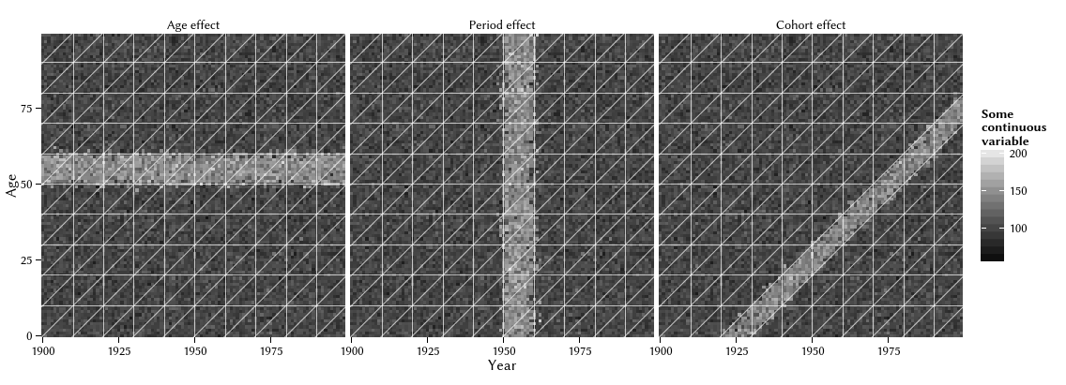
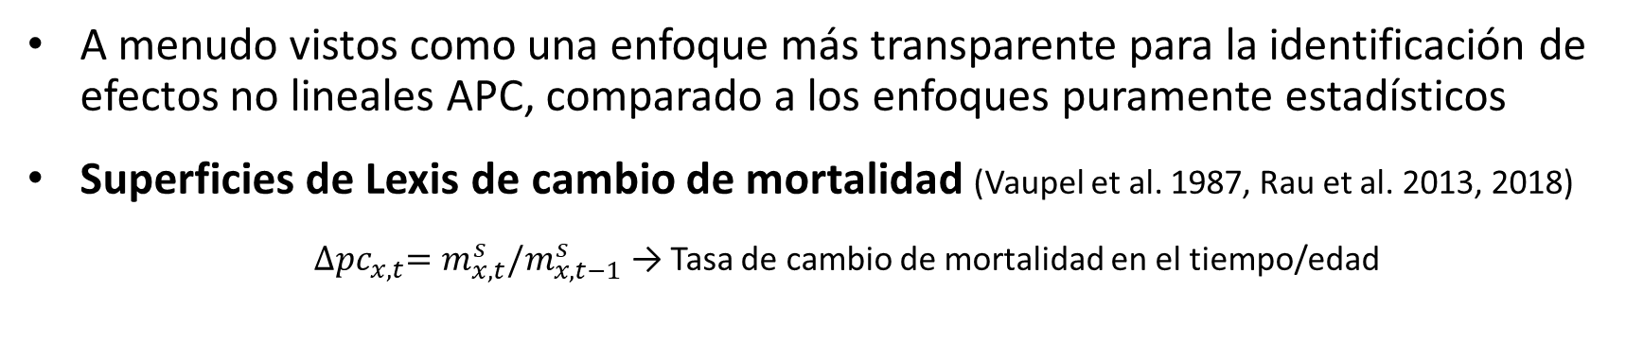
Análisis visual de efectos no lineales
A menudo vistos como una enfoque más transparente para la identificación de efectos no lineales APC, comparado a los enfoques puramente estadísticos
Superficies de Lexis de cambio de mortalidad (Vaupel et al. 1987, Rau et al. 2013, 2018)
${∆pc}_{x,t}=m_{x, t}^{s}/m_{x, t−1}^{s}$ → Tasa de cambio de mortalidad en el tiempo/edad
Trazos horizontales → efectos edad
Trazos verticales → efectos periodo
Trazos diagonales → efectos cohorte
Fuente: Schöley & Willekens (2014)

Slide 16
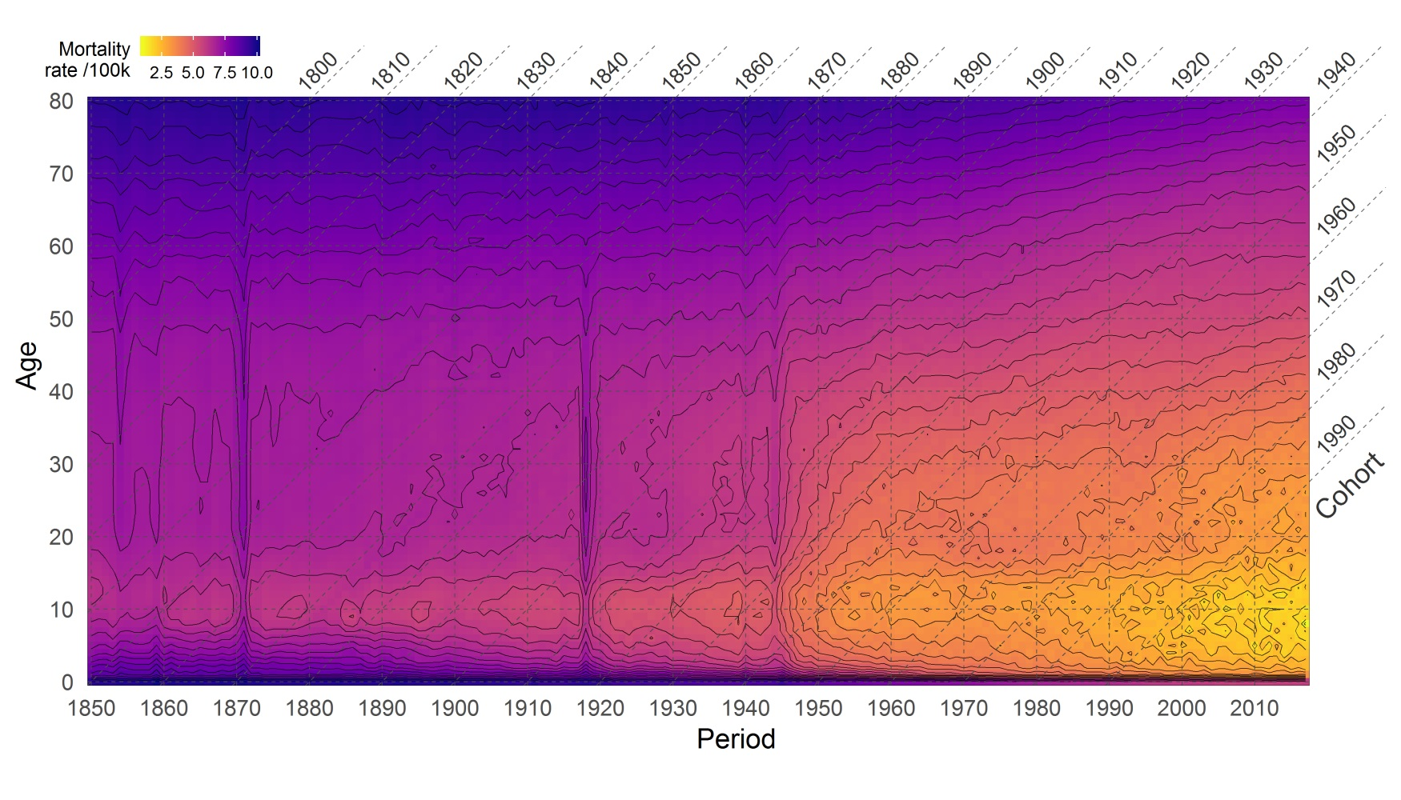
Visualización de tasas de mortalidad
13 608 tasas específicas de mortalidad (ASDR) en una superficie de Lexis
France
ASDRs
1850-2017

Slide 17
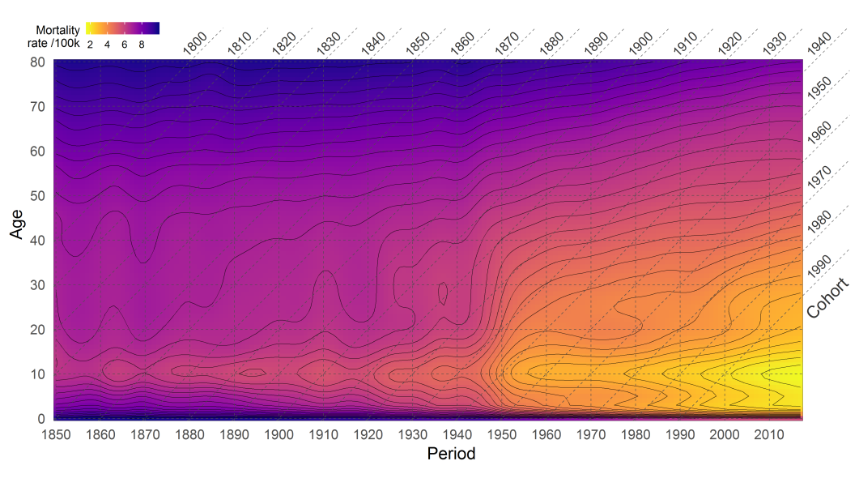

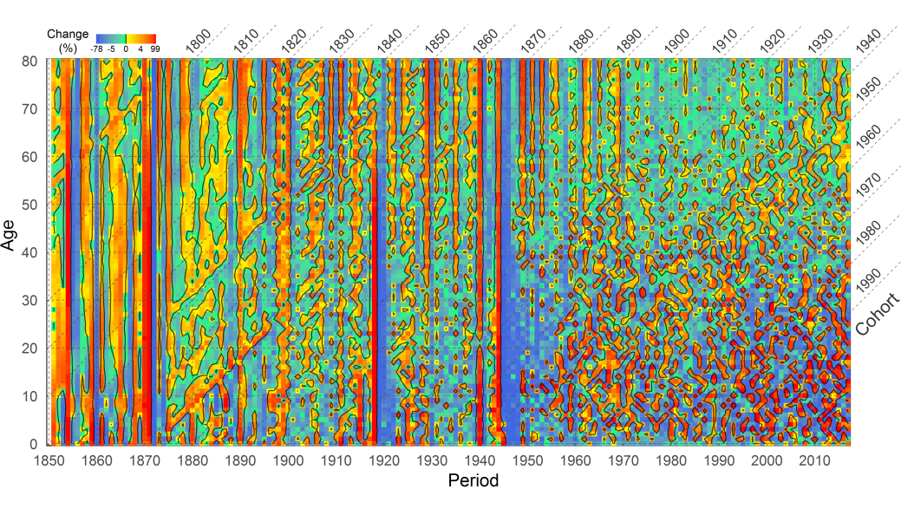
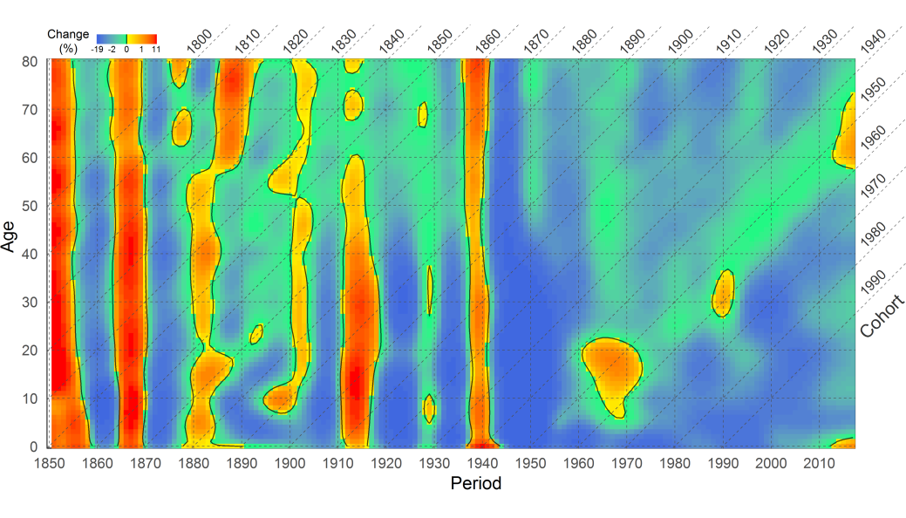
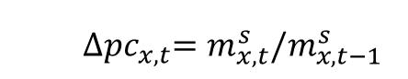
Superficie de Lexis de cambio de mortalidad
Mortalidad de mujeres en Francia 1850-2017
Tasas suavizadas
$${∆pc}_{x,t}=m_{x, t}^{s}/m_{x, t−1}^{s}$$
Superficie de Lexis de cambio de
Mortalidad en periodos/cohortes
● → ● decrementos
● → ● incrementos

Slide 18
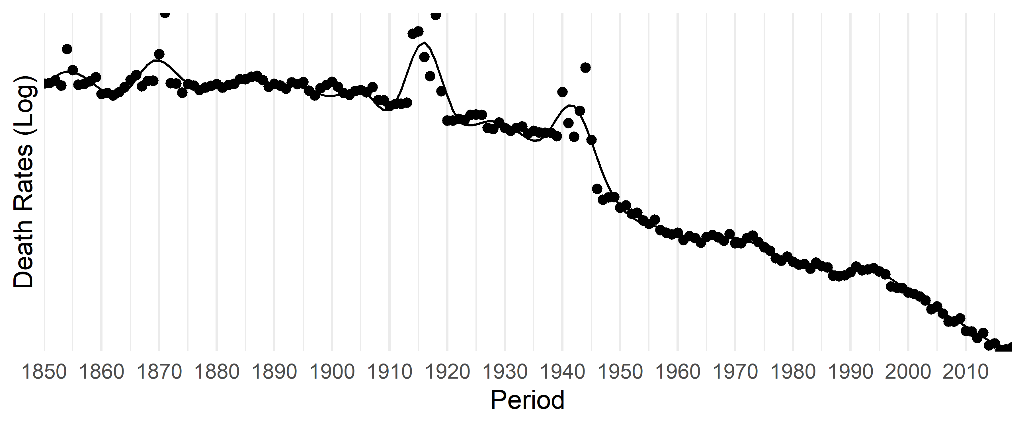
Análisis visual de efectos no lineales
A edad 40

Slide 19
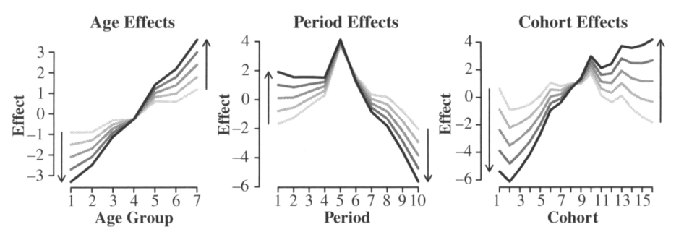
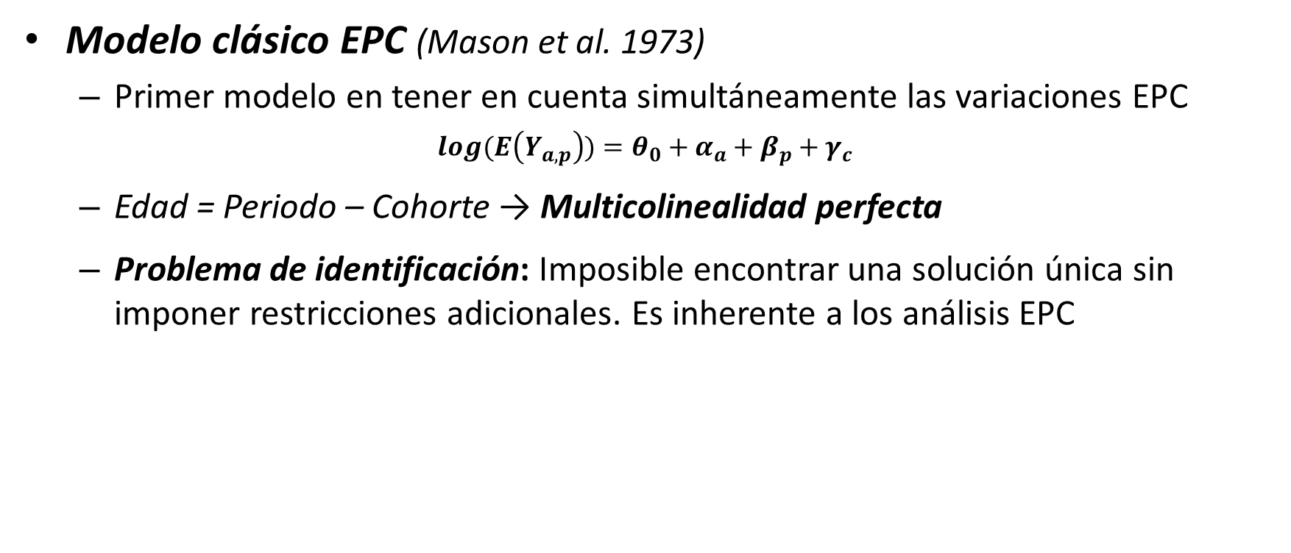
Análisis estadístico EPC
Modelo clásico EPC (Mason et al. 1973)
Primer modelo en tener en cuenta simultáneamente las variaciones EPC
$$log(E\left(Y_{a,p}\right))=θ_{0}+α_{a}+β_{p}+γ_{c}$$
Edad = Periodo – Cohorte → Multicolinealidad perfecta
Problema de identificación: Imposible encontrar una solución única sin imponer restricciones adicionales. Es inherente a los análisis EPC
Source: Held and Riebler (2013)

Slide 20
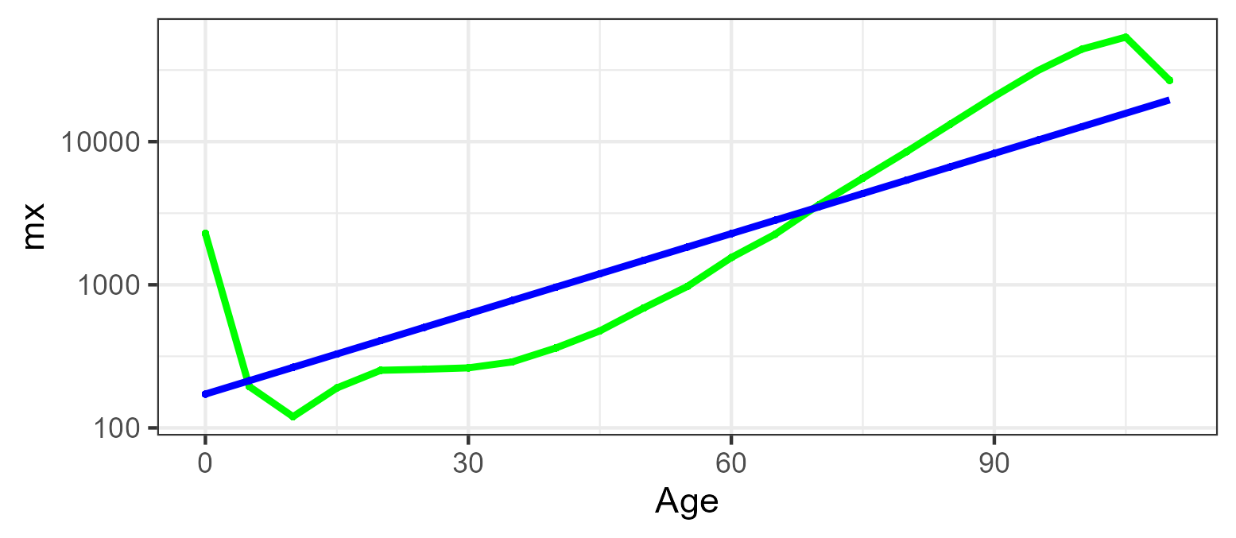
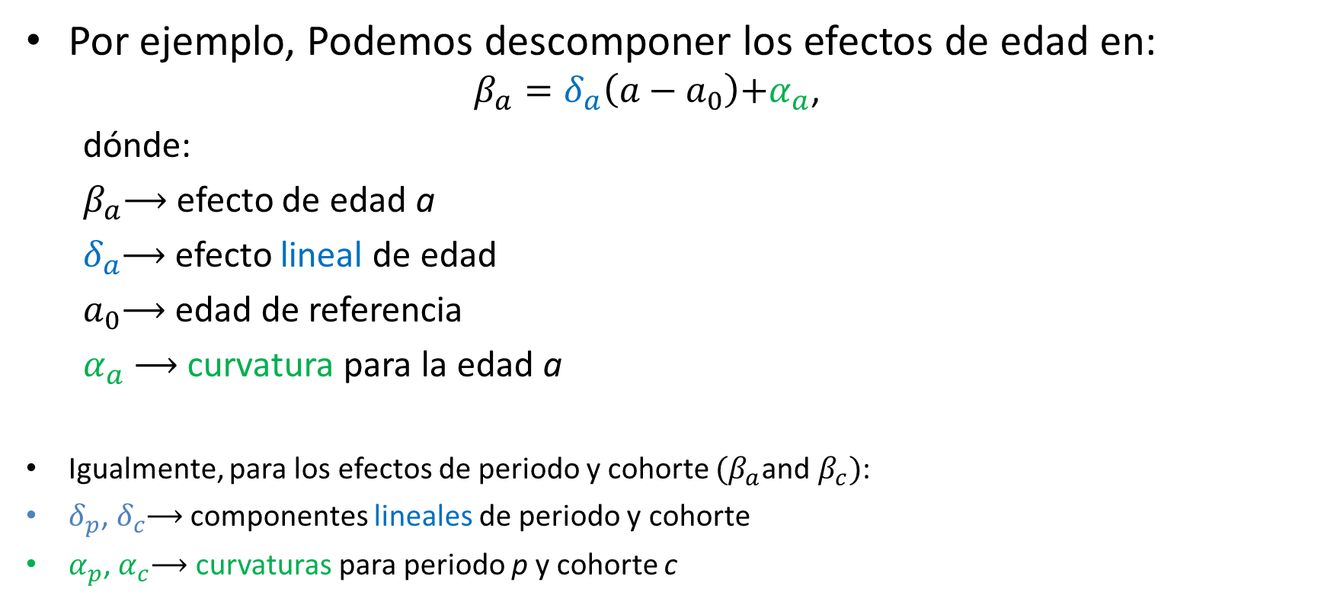
Partición estadística de efectos EPC entre efectos lineales y no lineales
Por ejemplo, Podemos descomponer los efectos de edad en:
$$β_{a}=δ_{a}\left(a−a_{0}\right)\text{+}α_{a}\text{,}$$
dónde:
$β_{a}$⟶ efecto de edad a
$δ_{a}$⟶ efecto lineal de edad
$a_{0}$⟶ edad de referencia
$α_{a}$⟶ curvatura para la edad a
Igualmente, para los efectos de periodo y cohorte ${(β}_{a}$and $β_{c})$:
$δ_{p}$, $δ_{c}$⟶ componentes lineales de periodo y cohorte
$α_{p}$,$α_{c}$⟶ curvaturas para periodo p y cohorte c

Slide 21
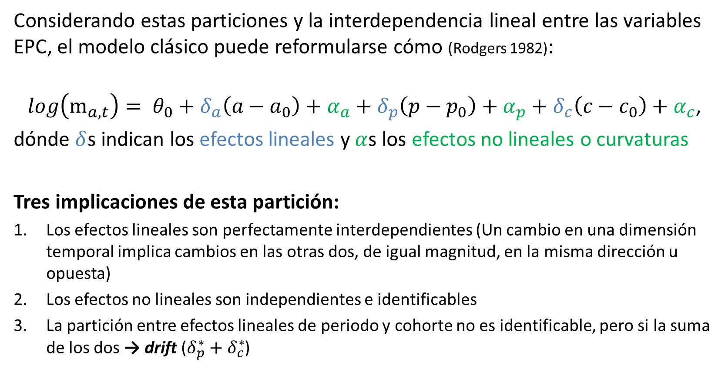
Análisis estadístico EPC
Considerando estas particiones y la interdependencia lineal entre las variables EPC, el modelo clásico puede reformularse cómo (Rodgers 1982):
$$log\left(m_{a,t}\right)= θ_{0}+{δ_{a}\left(a−a_{0}\right)+α}_{a}+δ_{p}\left(p−p_{0}\right)+α_{p}+δ_{c}\left(c−c_{0}\right)+α_{c}\text{,}$$
dónde $δ$s indican los efectos lineales y $α$s los efectos no lineales o curvaturas
Tres implicaciones de esta partición:
Los efectos lineales son perfectamente interdependientes (Un cambio en una dimensión temporal implica cambios en las otras dos, de igual magnitud, en la misma dirección u opuesta)
Los efectos no lineales son independientes e identificables
La partición entre efectos lineales de periodo y cohorte no es identificable, pero si la suma de los dos → drift ($δ_{p}^{∗}+δ_{c}^{∗}$)

Slide 22
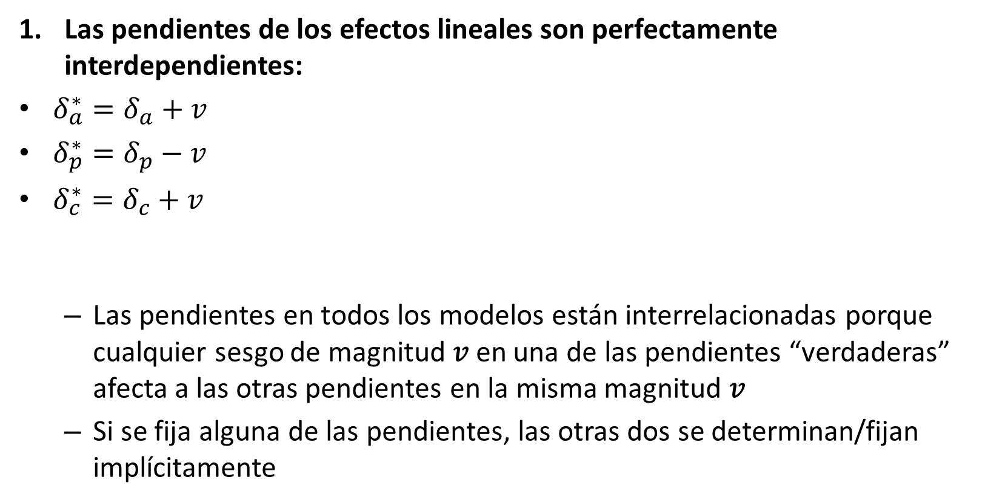
Implicaciones de la partición de efectos lineales y no lineales (I)
Las pendientes de los efectos lineales son perfectamente interdependientes:
$δ_{a}^{∗}=δ_{a}+v$
$δ_{p}^{∗}=δ_{p}−v$
$δ_{c}^{∗}=δ_{c}+v$
Las pendientes en todos los modelos están interrelacionadas porque cualquier sesgo de magnitud 𝑣 en una de las pendientes “verdaderas” afecta a las otras pendientes en la misma magnitud 𝑣
Si se fija alguna de las pendientes, las otras dos se determinan/fijan implícitamente

Slide 23
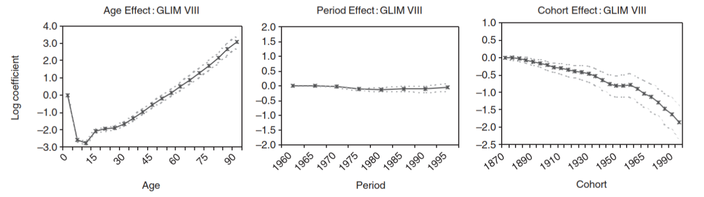
Implicaciones de la partición de efectos lineales y no lineales (I)
Restricciones explicitas como solución (Constrained generalized linear models estimator (CGLIM))
Igualar dos efectos (e.g., dos periodos tienen el mismo efecto)
Basado en conocimiento teórico a priori
Si una de las pendientes se fija, las otras dos se determinan implícitamente
Fuente:
Yang et al. (2004)

Slide 24
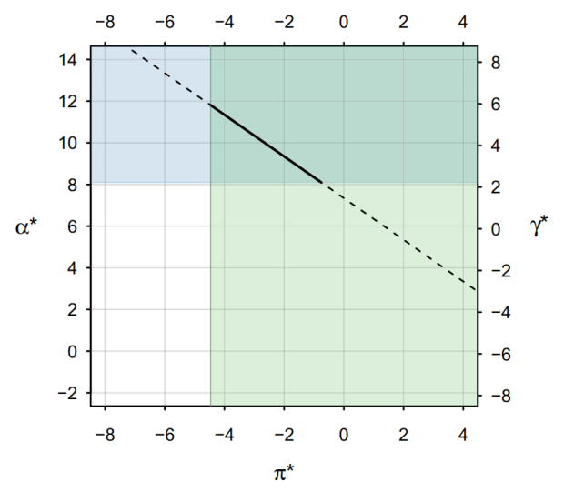
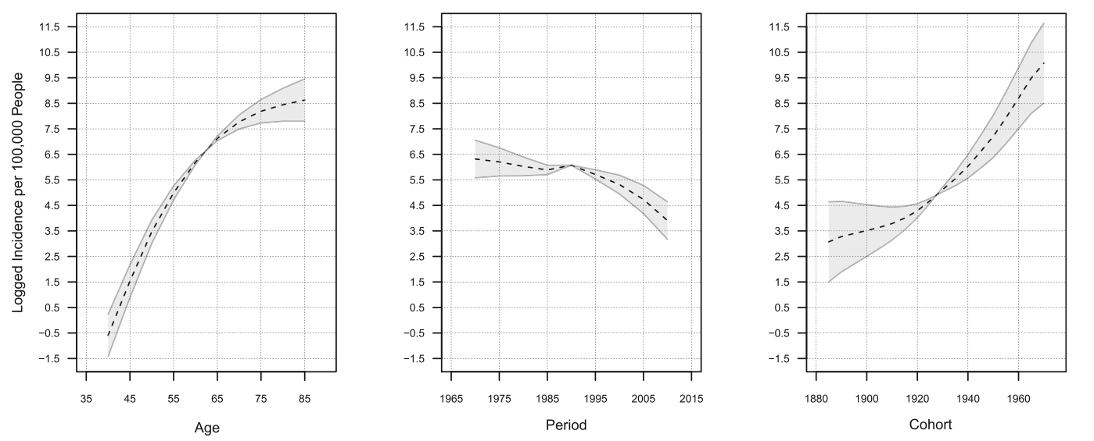
Implicaciones de la partición de efectos lineales y no lineales (I)
Intervalos de solución: restricted ranges (Wickramaratne et al. 1989) or bounding APC models (Fosse and Winship 2019)
Basado teorías sociales y biológicas: P.ejem., cáncer de próstata: (i) el efecto de edad aumenta monotónicamente entre edades 40 y 85 y (ii) el efecto de periodo no decrece monotónicamente (Fosse and Winship 2019)

Slide 25
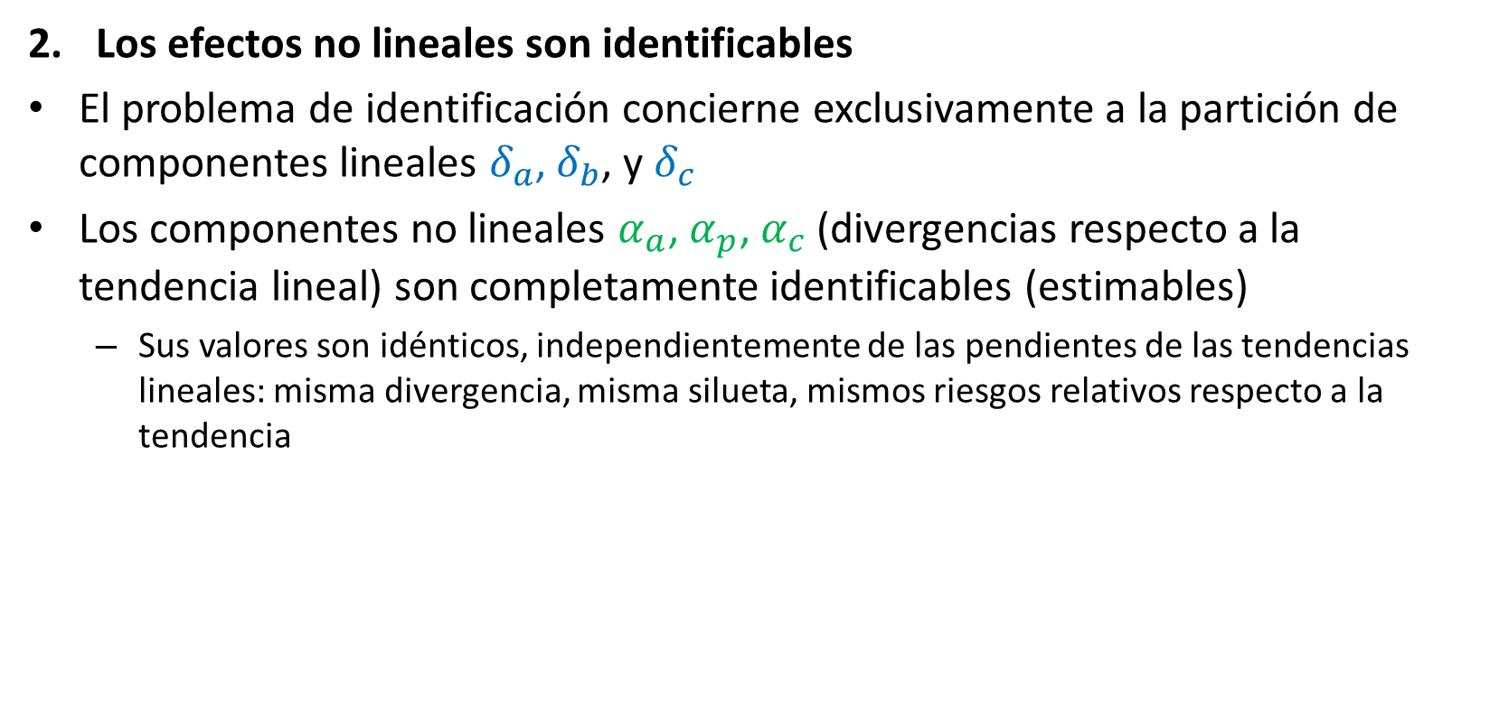
Implicaciones de la partición de efectos lineales y no lineales (II)
Los efectos no lineales son identificables
El problema de identificación concierne exclusivamente a la partición de componentes lineales $δ_{a}$, $δ_{b}$, y $δ_{c}$
Los componentes no lineales $α_{a}$,$α_{p}\text{,}{ α}_{c}$ (divergencias respecto a la tendencia lineal) son completamente identificables (estimables)
Sus valores son idénticos, independientemente de las pendientes de las tendencias lineales: misma divergencia, misma silueta, mismos riesgos relativos respecto a la tendencia

Slide 26
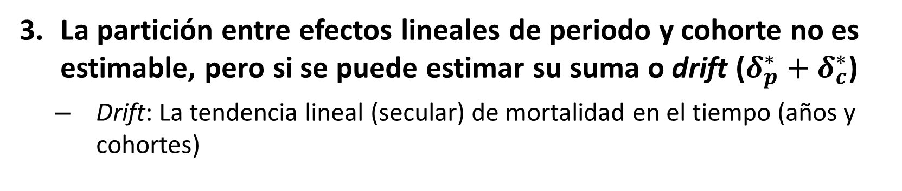
Implicaciones de la partición de efectos lineales y no lineales (III)
La partición entre efectos lineales de periodo y cohorte no es estimable, pero si se puede estimar su suma o drift ($δ_{p}^{∗}+δ_{c}^{∗}$)
Drift: La tendencia lineal (secular) de mortalidad en el tiempo (años y cohortes)
Podemos concentrarnos en analizar los efectos no lineales, que son identificables (Holford 1987)
Extraer el drift
Estimar los efectos no lineales de periodo y cohorte sin tendencia
Divergencias respecto a las tendencias lineales
Se interpretan como el riesgo relativo de mortalidad respecto a la tendencia general
Ejemplo de efectos de cohorte sin tendencia

Slide 27
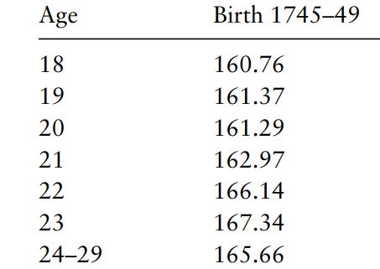
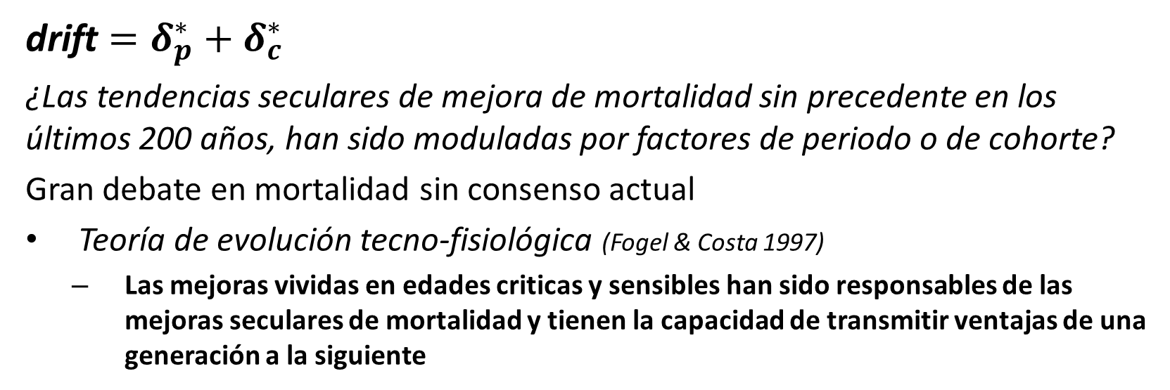
Implicaciones de la partición de efectos lineales y no lineales (III)
drift $=δ_{p}^{∗}+δ_{c}^{∗}$
¿Las tendencias seculares de mejora de mortalidad sin precedente en los últimos 200 años, han sido moduladas por factores de periodo o de cohorte?
Gran debate en mortalidad sin consenso actual
Teoría de evolución tecno-fisiológica (Fogel & Costa 1997)
Las mejoras vividas en edades criticas y sensibles han sido responsables de las mejoras seculares de mortalidad y tienen la capacidad de transmitir ventajas de una generación a la siguiente
Pregunta: ¿Qué población creen que tenga estas alturas promedios a estas edades?
Height
Aún muy controversial por falta de evidencias sólidas (Barbi & Vaupel 2004; Gagnon & Mazan 2009; Murphy 2010; Myrskyla 2010)

Slide 28
Posibilidades: Análisis de efectos no lineales
Enfoque visual
ejem, superficies de Lexis de cambios de mortalidad en el tiempo (Vaupel 1978; Rau 2012)
Enfoque estadístico
ejem., Efectos sin tendencia (Holford 1983; Chauvel 2013)
Enfoque mixto
ejem, Figura de curvaturas EPC (Acosta et van Raalte 2019)
Aplicación:
Exceso de mortalidad de los baby-boomers en los EEUU

Slide 29
Exceso de mortalidad de los boomers en EEUU
Deterioración en mortalidad de las cohortes de baby boomers (1946-1964) en los Estados Unidos
Análisis independientes para algunas causas de muerte
Causas relacionadas con el abuso de drogas (Miech 2010; Zhang 2019) Causas relacionadas con el abuso de alcohol (Rao 2017)
Suicidios (Chauvel 2016)
Falta de un análisis más comprehensivo
Contribución por cada causa de muerte al exceso total
Dinámica temporal de estas contribuciones
¿Es permanente la desventaja de los boomers durante su vida?
¿Afecta siempre a las mismas cohortes, o se desplaza hacia otras cohortes?

Slide 30
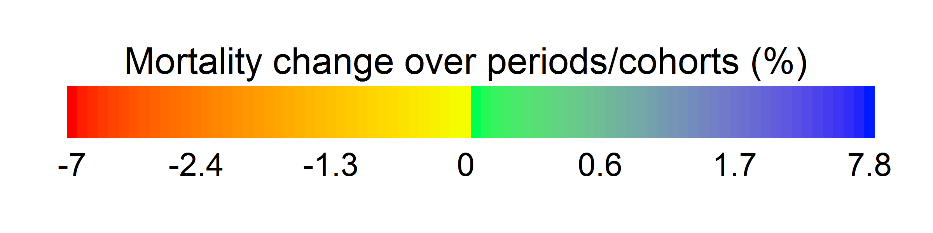
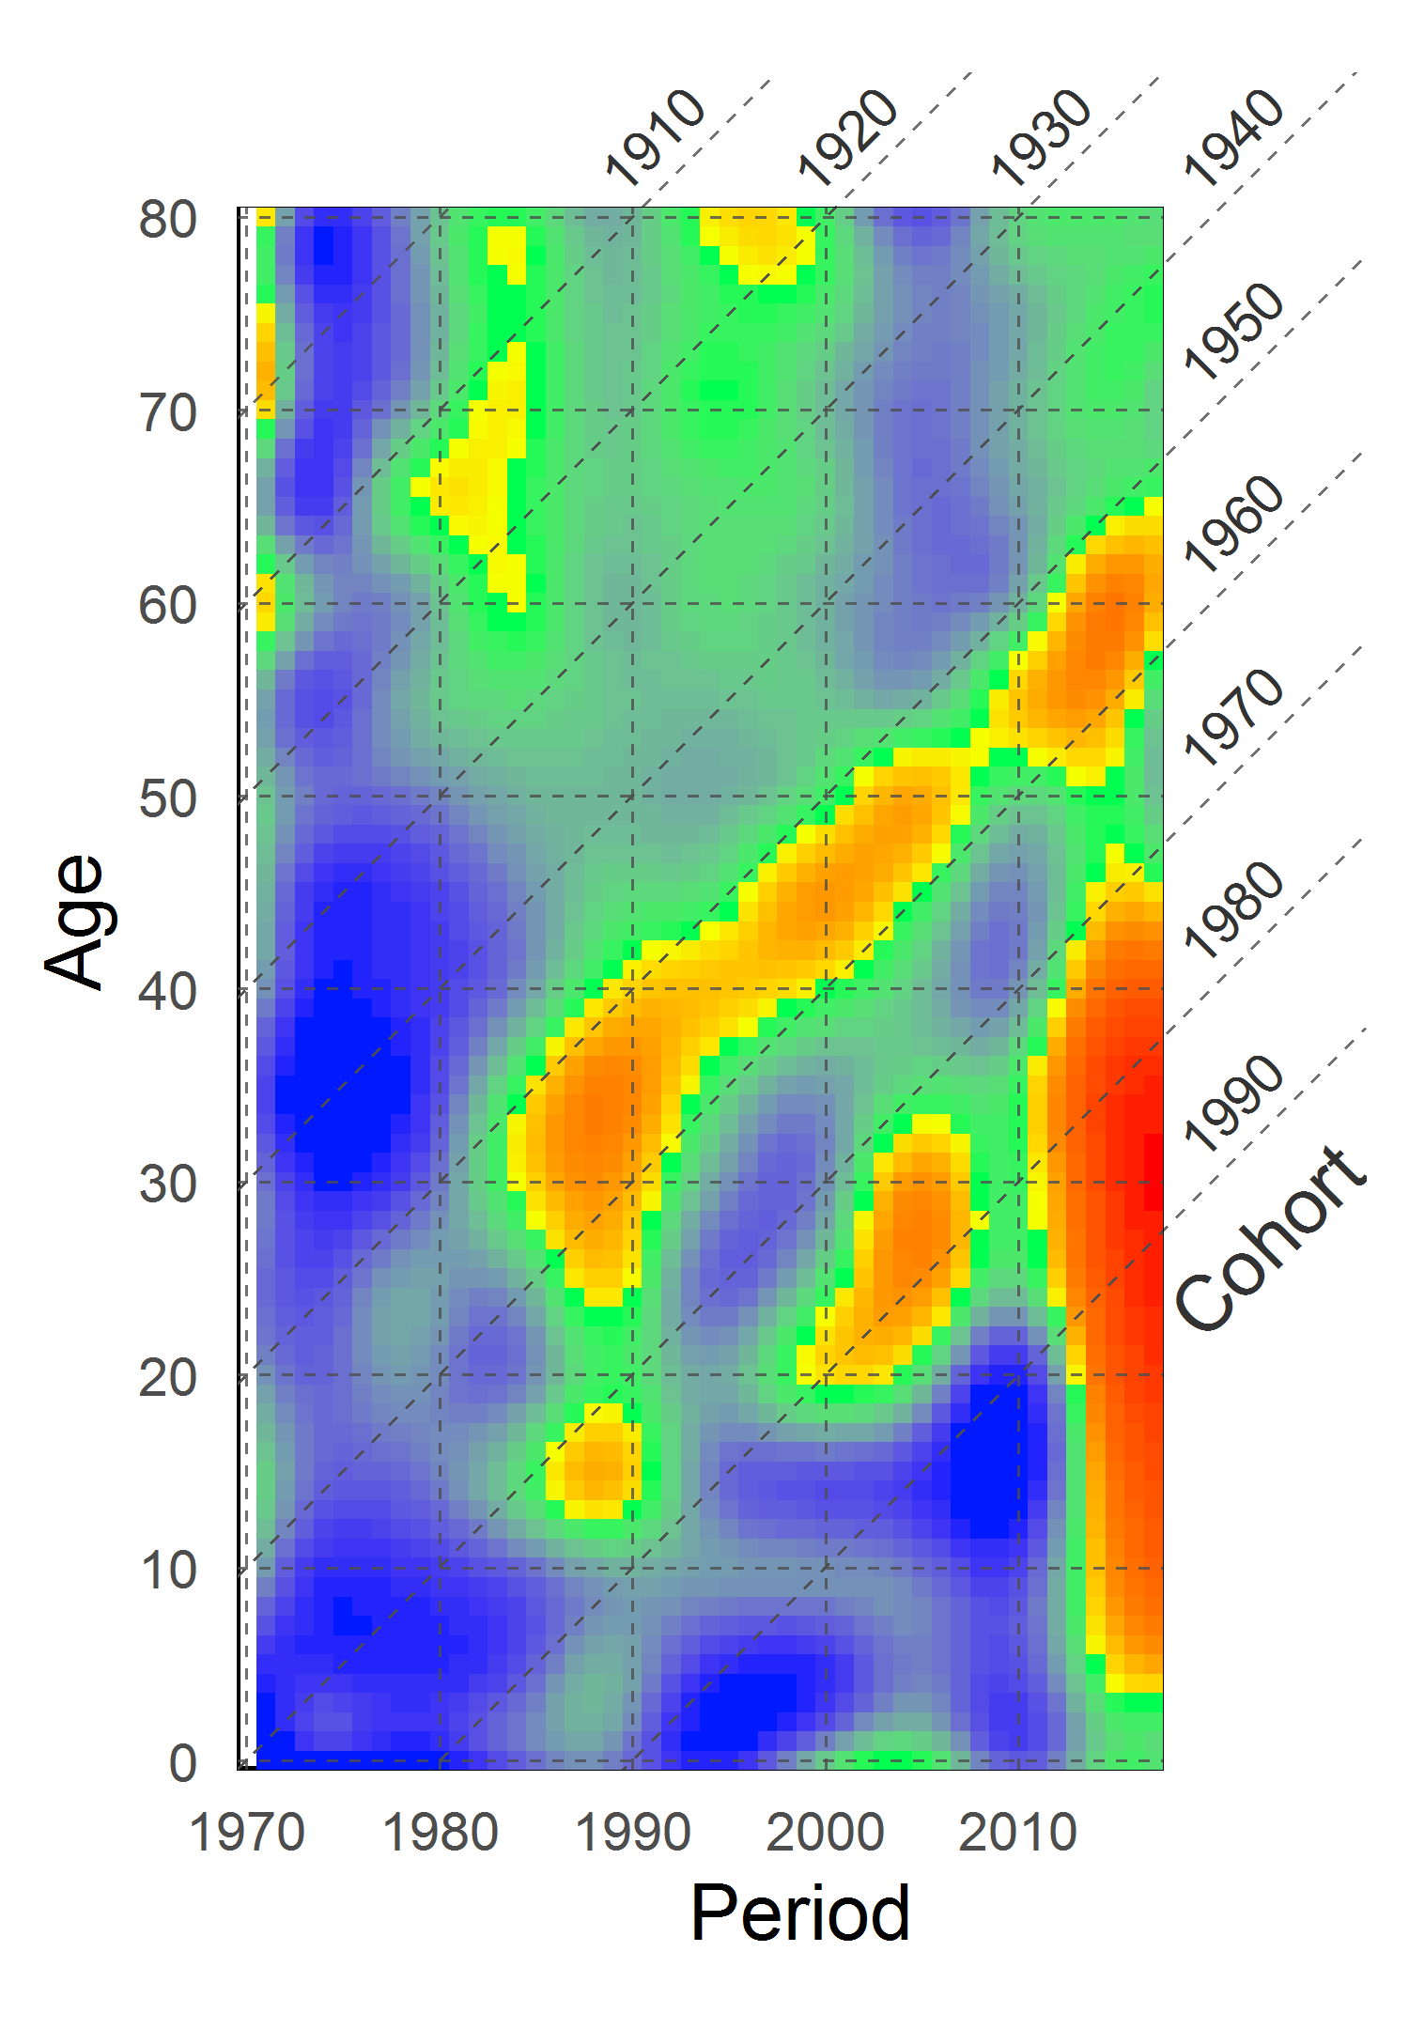
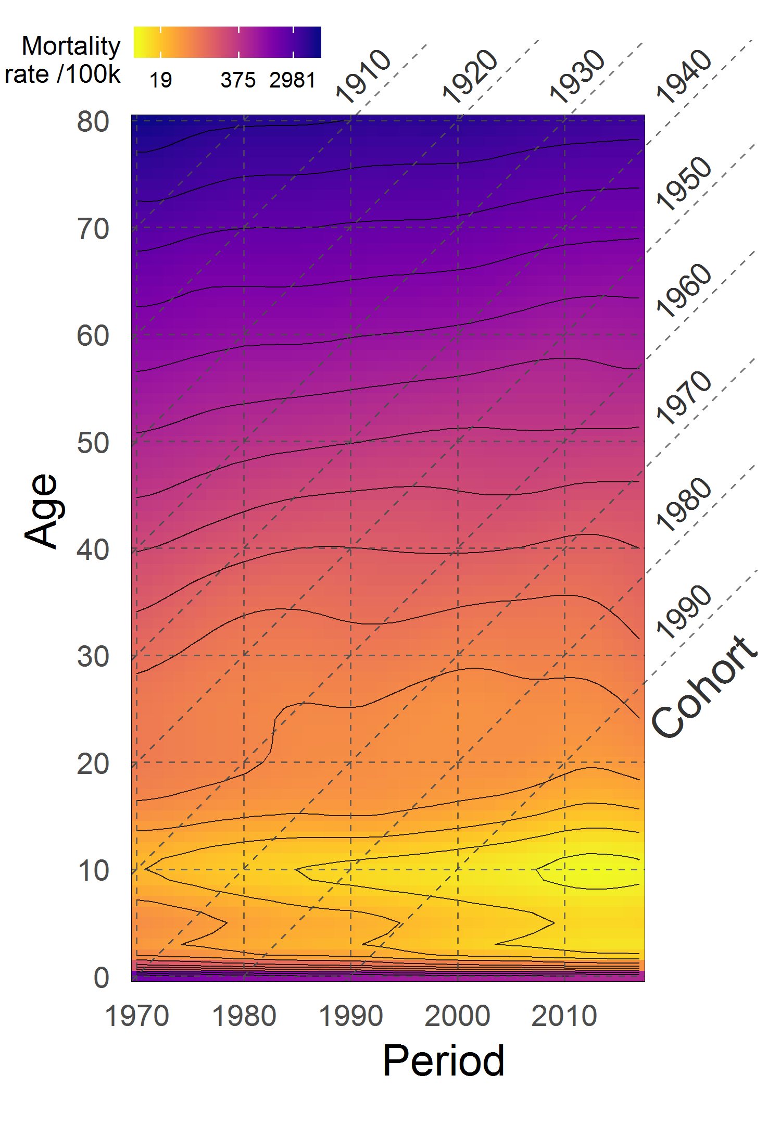
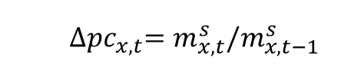
Exceso de mortalidad de los boomers en EEUU
Enfoque visual para analizar los cambios de mortalidad
Tasas de mortalidad de mujeres
Superficie de Lexis de cambios de mortalidad
$${∆pc}_{x,t}=m_{x, t}^{s}/m_{x, t−1}^{s}$$
●
incrementos ↑
●
0%
●
decrementos ↓
●

Slide 31
Exceso de mortalidad de los boomers en EEUU
6 causas de muerte explican 80% del deterioro

Slide 32
Exceso de mortalidad de los boomers en EEUU
Comparar efectos de cohorte no lineales entre géneros, causas y grupos raciales
Enfoque estadístico: Efectos sin tendencia
Efecto lineal (pendiente) = 0
Interpretable como el riesgo relativo respecto a el promedio general de las cohortes
Mortalidad por causas relacionadas con las drogas
Hombres Hispánicos

Slide 33
Exceso de mortalidad de los boomers en EEUU
Efectos de cohorte sin tendencia de las causas principales responsables del exceso de muerte de los boomers por género y raza
Preguntas importantes:
Son permanentes estos efectos (en localización y magnitud) en el tiempo?
No es posible saber a partir de estos análisis
Estos son efectos promedios

Slide 34
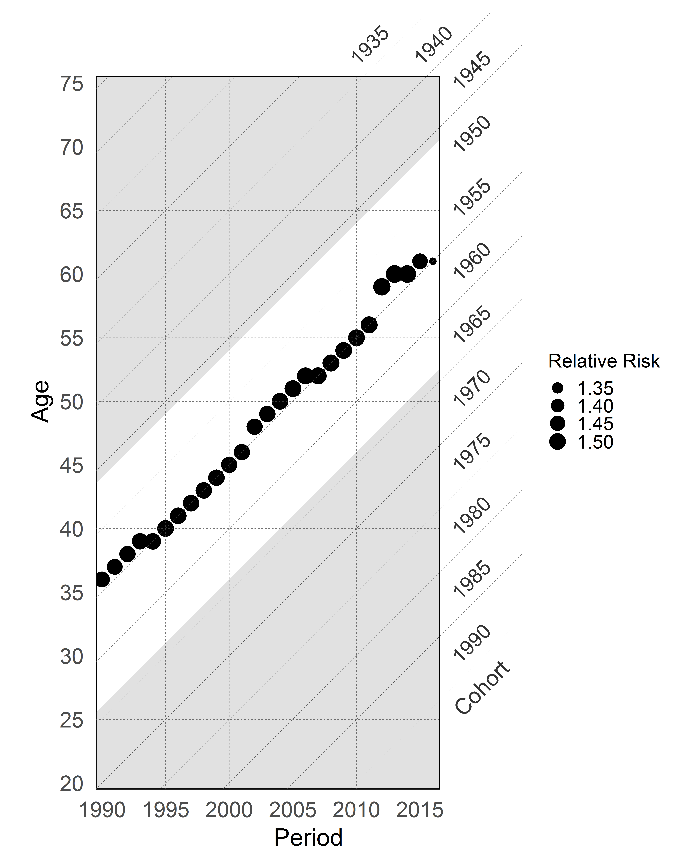
Análisis de los efectos no lineales
Enfoque mixto (stat + dataviz)
Extraer la “joroba” de la cohorte
Ajustamos un modelo EPC
Estimamos una mortalidad contrafactual ignorando los efectos no lineales de las cohortes
Obtenemos efectos de cohorte no lineales + residuos = tasas observadas – mortalidad contrafactual
2 sexos
x 3 razas
X 6 causas
= 36 figuras!!
No es eficiente
Difícil de comparar
Curvatura de la mortalidad relacionada con el abuso de drogas en hombres Hispánicos
Solución: Extraer la información esencial
Localización
Magnitud

Slide 35
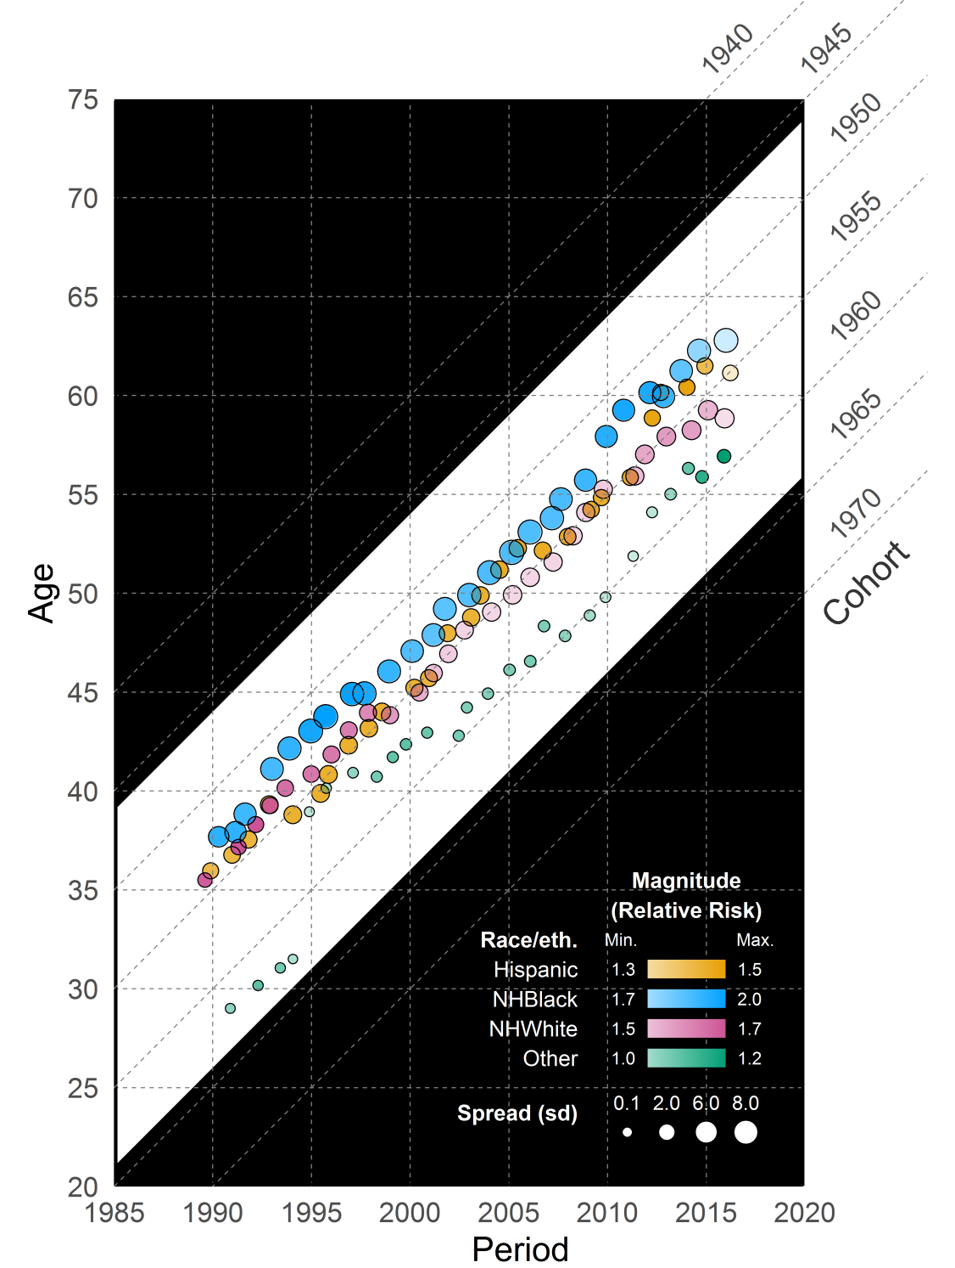
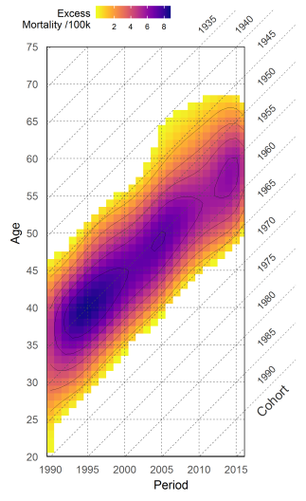
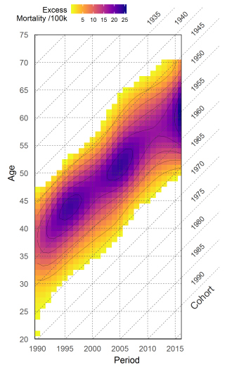
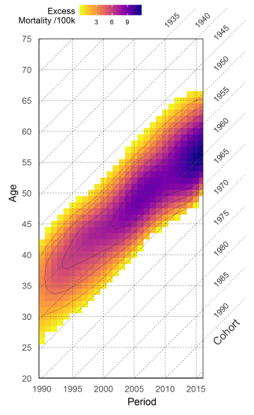
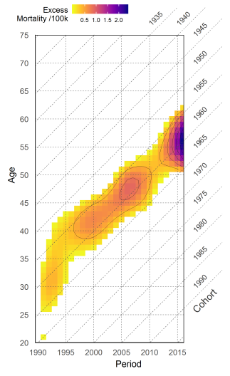
Figura de curvaturas de cohorte de la mortalidad relacionada con abuso de drogas
Hispanic
NH-black
NH-white
Other

Slide 36
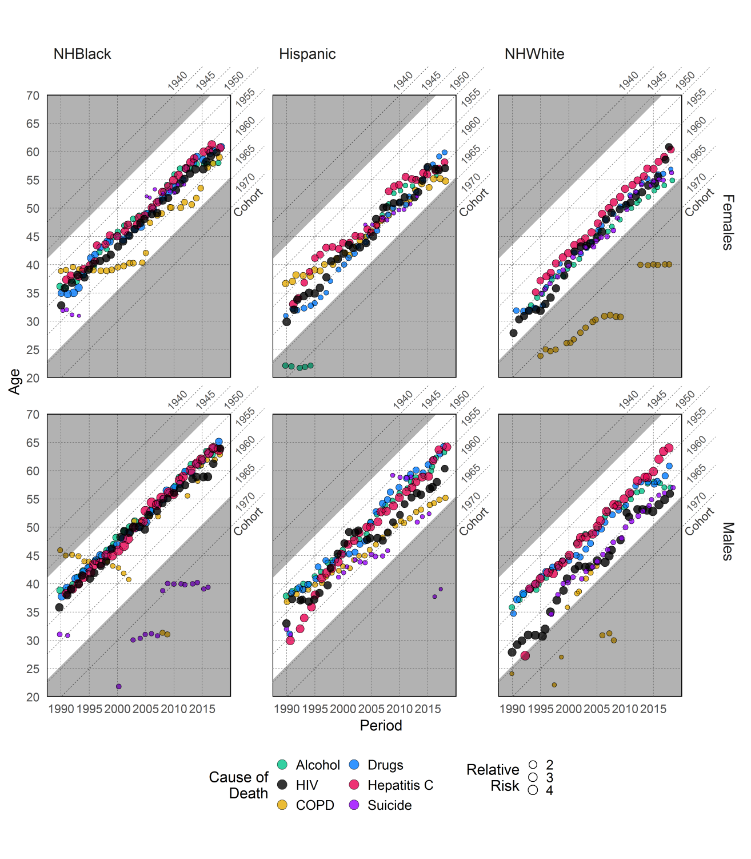
Figura de curvaturas de cohorte de la mortalidad relacionada con abuso de drogas
Source: Acosta et al. The Boomer Penalty (2020)

Slide 37
Análisis EPC
Resumen
Análisis EPC son bastante controversiales
Problema de identificación
Pero es “un problema de los efectos lineales”!!
Podemos enfocarnos en los efectos no lineales
Divergencias respecto a las tendencias lineales (ejem., cohortes desaventajadas)
Medidas estadísticas (ejem., Modelos drift sin tendencia)
Enfoques visuales (ejem., Superficies de Lexis de cambio de mortalidad)
Enfoques mixtos (ejem., figuras de curvaturas EPC, entre otros)

Slide 38
Gracias por su atención!! Una pausa y después, manos a la obra: https://github.com/kikeacosta/apc_aepa_2025
eacosta@ced.uab.es

Slide 39
Ejercicio para discutir
Cuál es la cohorte más desaventajada y cuál es la magnitud? Cuál es la cohorte menos afectada y cuál es la magnitud?
Cuál es/son los periodos con mayor mortalidad?
Se observa efecto cohorte?
Cuál es el cambio secular de la mortalidad en el largo plazo? Este cambio se debe a un cambio de cohorte o de periodo?

